Slide 1
METRO x LNB

Slide 2
#Guide Tendance 2

Slide 3
PRINCIPE ENTREE DE SECTEUR
#TNI 2 Axe 1

Slide 4
PRINCIPE ENTREE DE SECTEUR
#TNI 2 Axe 1

Slide 5
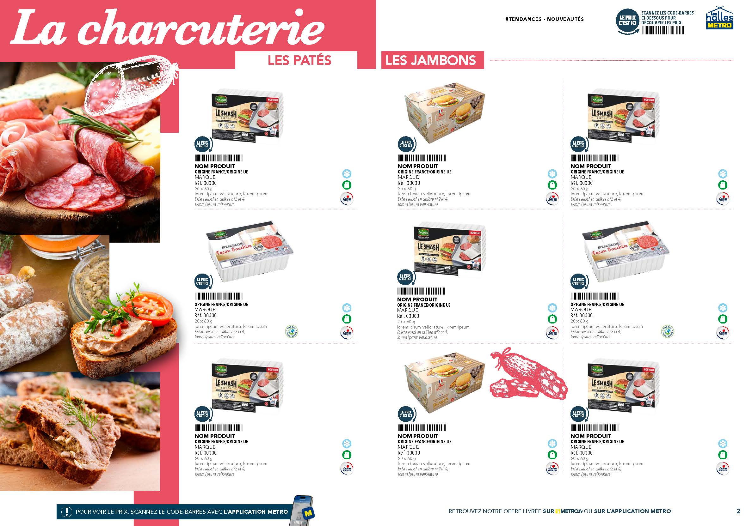
PRINCIPE ENTREE DE SECTEUR
#TNI 2 Axe 2

Slide 6
PRINCIPE ENTREE DE SECTEUR
#TNI Axe 2

Slide 7
PRINCIPE ENTREE DE SECTEUR
AXE1
AXE2

Slide 8
Calendrier 2026

Slide 9
PRINCIPE ENTREE DE SECTEUR
#RECTO

Slide 10
PRINCIPE ENTREE DE SECTEUR
#VERSO V1

Slide 11
PRINCIPE ENTREE DE SECTEUR
#VERSO V2

Slide 12
PRINCIPE ENTREE DE SECTEUR
#VERSO V3

Slide 13
PRINCIPE ENTREE DE SECTEUR
#VERSO V4

Slide 14
PRINCIPE ENTREE DE SECTEUR
#VERSO V5

Slide 15
PRINCIPE ENTREE DE SECTEUR
#VERSO V6

Slide 16
PRINCIPE ENTREE DE SECTEUR
V1
V2
V3
V4
V5
V6

Slide 17
#Guide Asie : Nouvelles pages

Slide 18
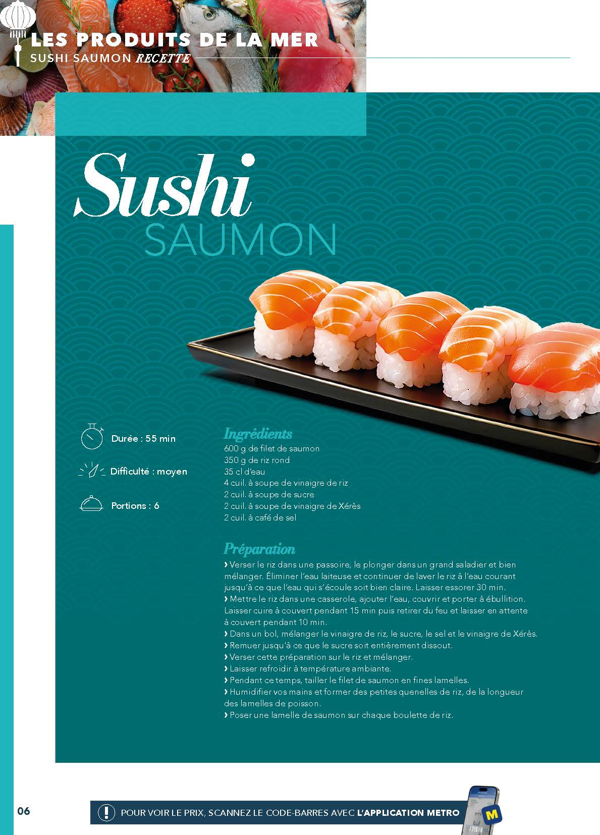
PRINCIPE ENTREE DE SECTEUR
Recette Sushi

Slide 19
PRINCIPE ENTREE DE SECTEUR
RSE Page Thon MC

Slide 20
PRINCIPE ENTREE DE SECTEUR
Zoom sur La crevette

Slide 21
PRINCIPE ENTREE DE SECTEUR
Recette Bœuf aux oignons

Slide 22
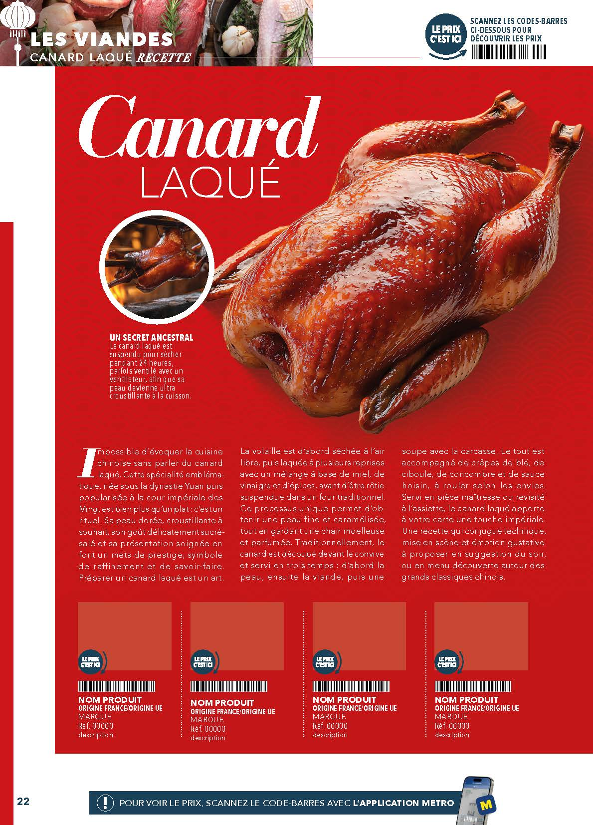
PRINCIPE ENTREE DE SECTEUR
Recette Canard Laqué

Slide 23
PRINCIPE ENTREE DE SECTEUR
Focus L’Okonomiyaki

Slide 24
PRINCIPE ENTREE DE SECTEUR
Recette Salade d’avocat Mayo-Soja

Slide 25
PRINCIPE ENTREE DE SECTEUR
Focus Pâtes de riz, blé feuilles et farines

Slide 26
PRINCIPE ENTREE DE SECTEUR
Focus Onigiri

Slide 27
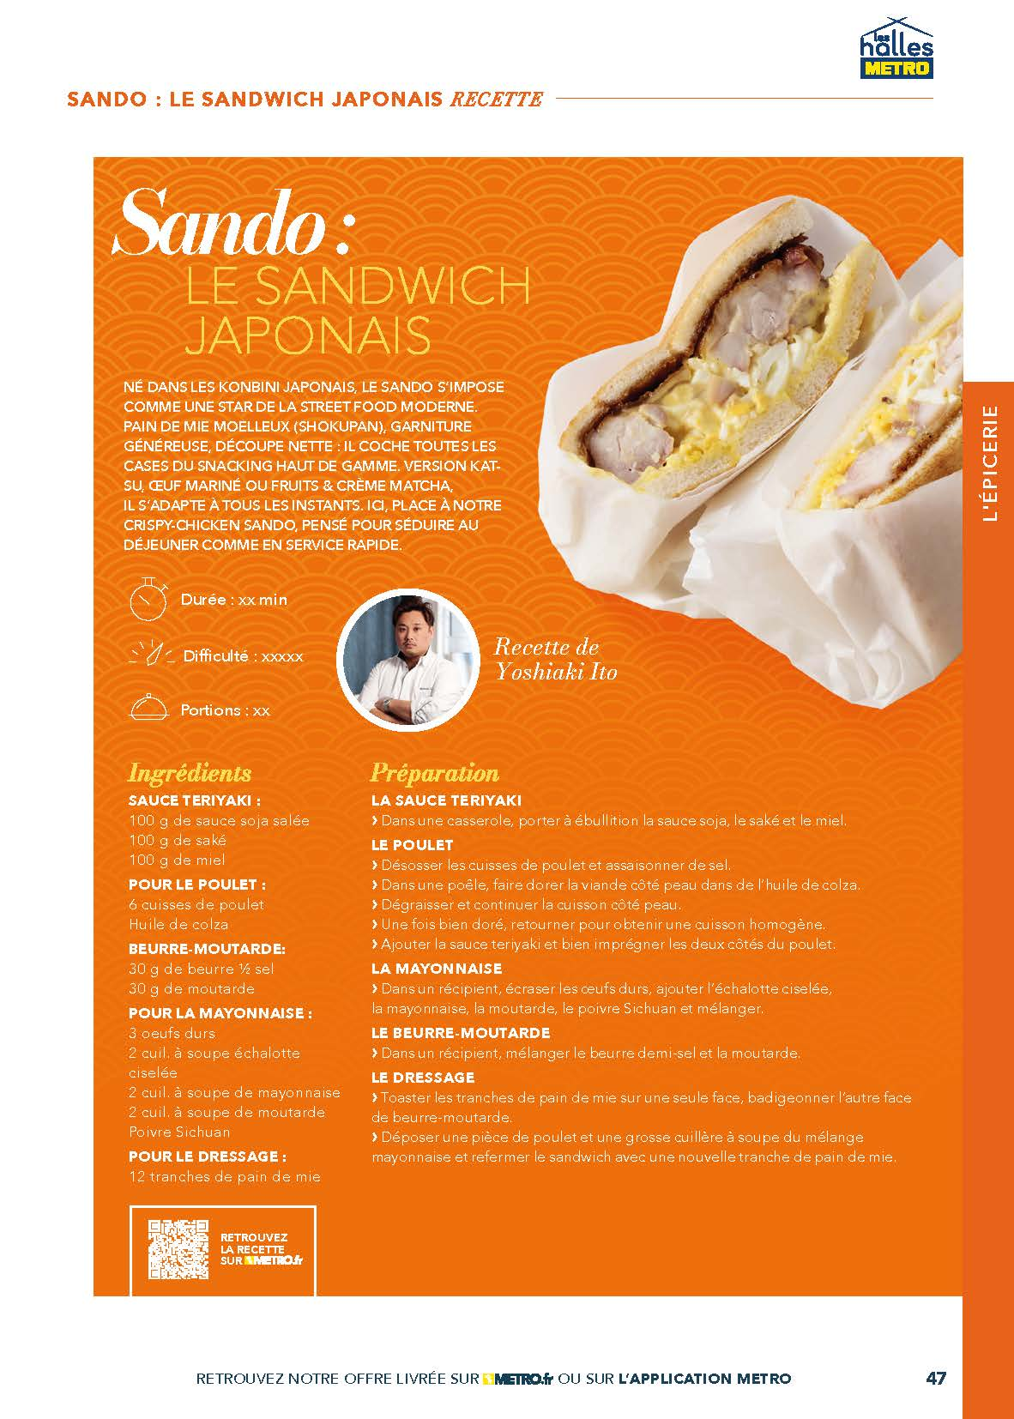
PRINCIPE ENTREE DE SECTEUR
Recette Sando V1

Slide 28
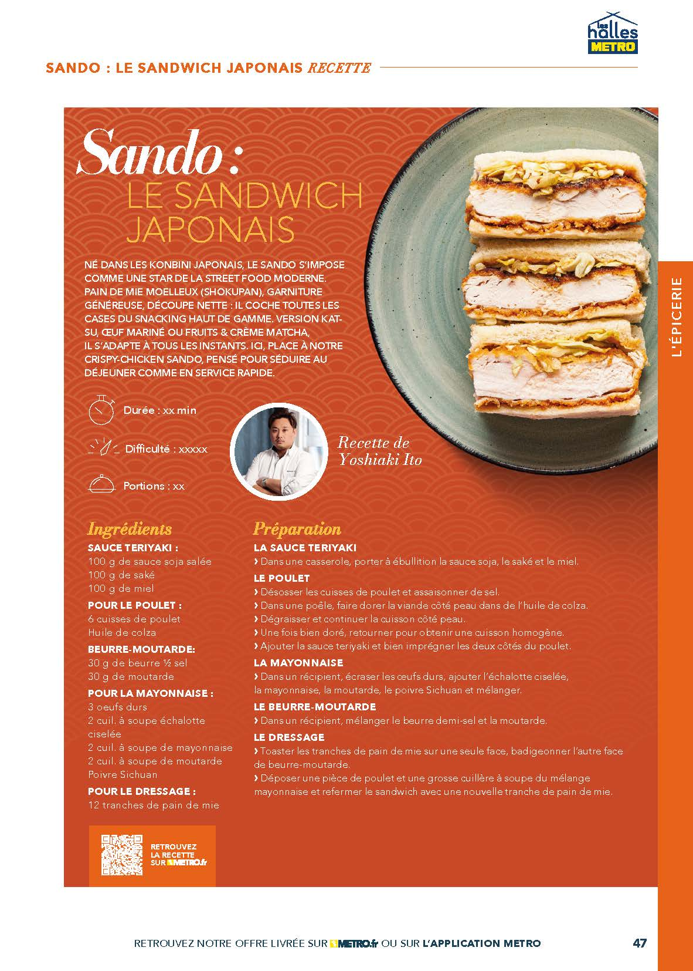
PRINCIPE ENTREE DE SECTEUR
Recette Sando V2

Slide 29
PRINCIPE ENTREE DE SECTEUR
Recette Phõ Bò

Slide 30
PRINCIPE ENTREE DE SECTEUR
Recette Sticky rice mango

Slide 31
PRINCIPE ENTREE DE SECTEUR
Recette Bao

Slide 32
#Sélection – R : Gamme Fleg : Melon

Slide 33
PRINCIPE ENTREE DE SECTEUR
Gamme Fleg R Les Melons

Slide 34
PRINCIPE ENTREE DE SECTEUR
Gamme Fleg R Les Melons

Slide 35
#Sélection – S/T : Page RSE

Slide 36
PRINCIPE ENTREE DE SECTEUR
Page RSE V1

Slide 37
PRINCIPE ENTREE DE SECTEUR
Page RSE V2

Slide 38
15H30 N°15: Premières pages

Slide 39
PRINCIPE ENTREE DE SECTEUR
News

Slide 40
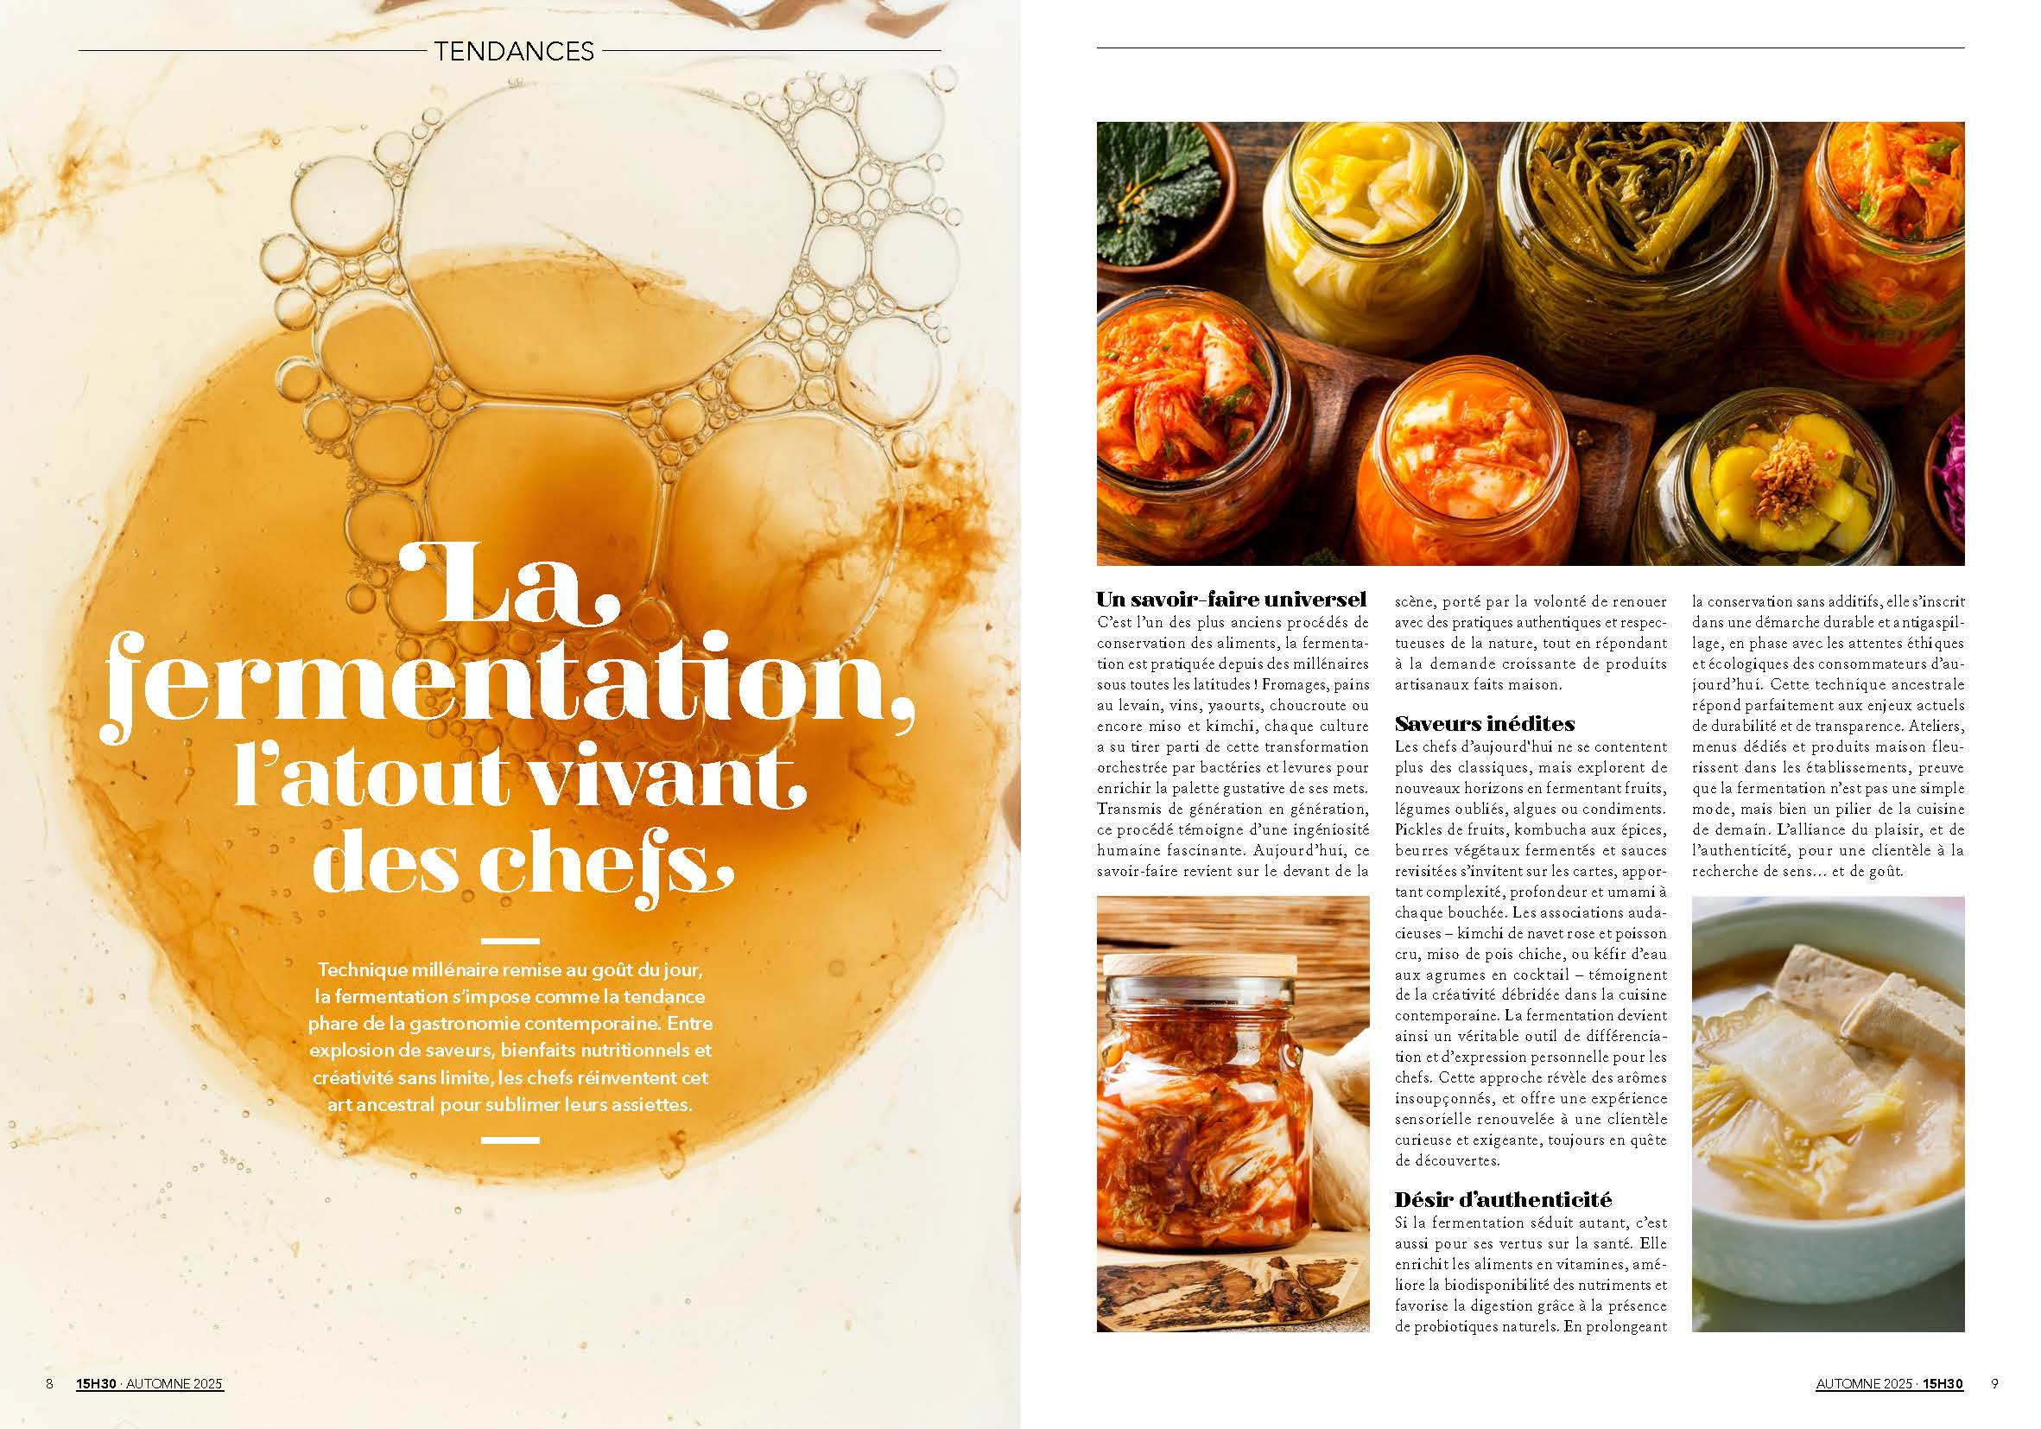
PRINCIPE ENTREE DE SECTEUR
Tendances La Fermentation

Slide 41
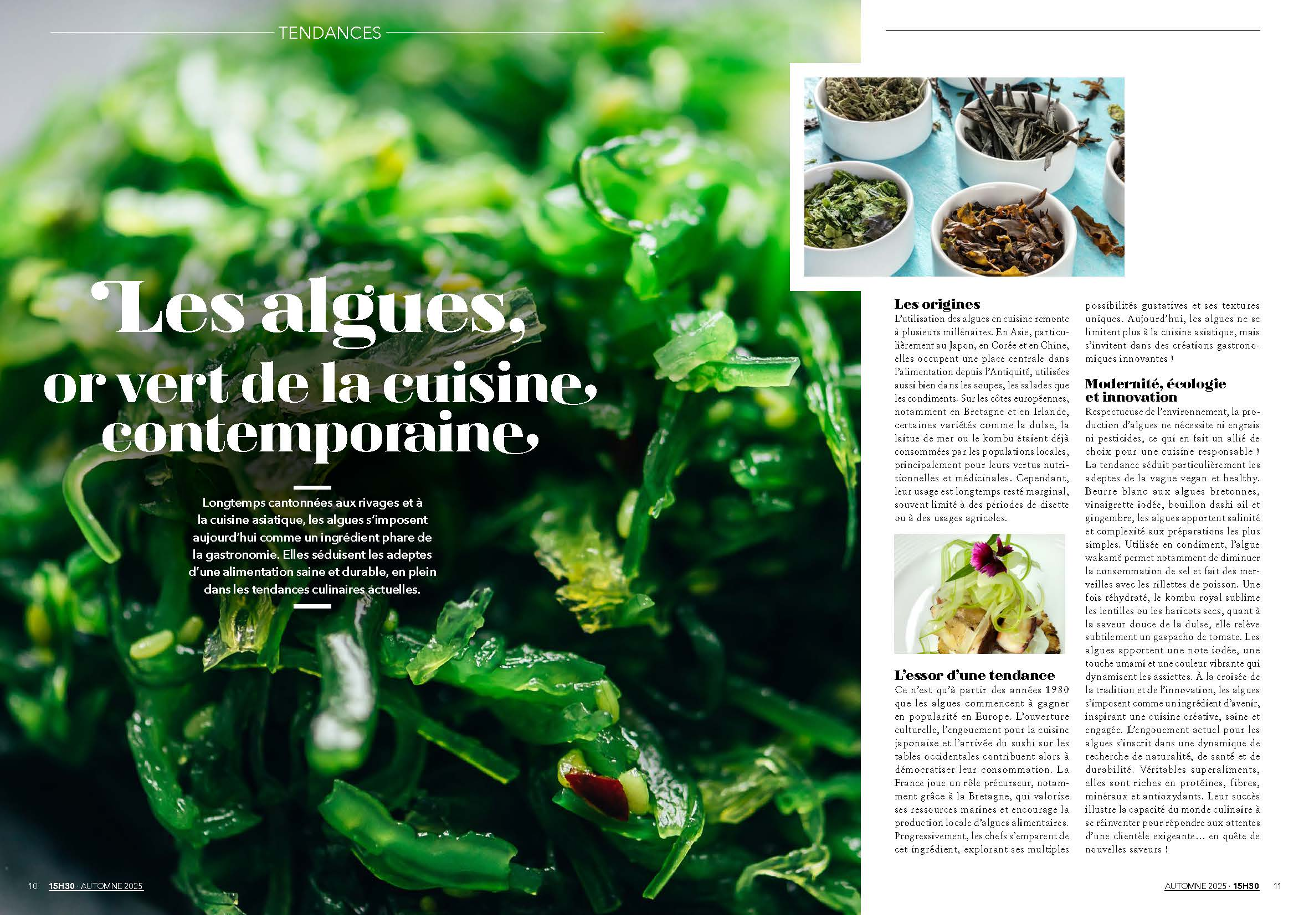
PRINCIPE ENTREE DE SECTEUR
Tendances Les Algues

Slide 42
PRINCIPE ENTREE DE SECTEUR
Shopping Fruits à coque

Slide 43
PRINCIPE ENTREE DE SECTEUR
Business Rebooster sa rentabilité

Slide 44
PRINCIPE ENTREE DE SECTEUR
Services Livraison

Slide 45
PRINCIPE ENTREE DE SECTEUR
Dans le Rétro Le Soufflé V1

Slide 46
PRINCIPE ENTREE DE SECTEUR
Dans le Rétro Le Soufflé V2

Slide 47
PRINCIPE ENTREE DE SECTEUR
Ustensile La pince de précision

Slide 48
Merci

